Slide 1
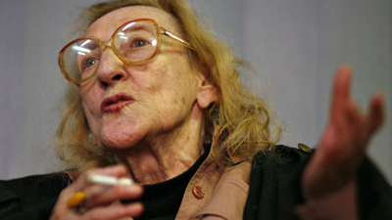
Nina Cassian
1924-2014
Mitocaru Elena Delioara

Slide 2
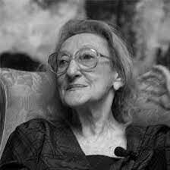
Nina Cassian
Renée Annie Cassian est née le 27 novembre 1924, à Galati, (est) dans une famille d’origine juive. Elle a fait ses études à Brasov, (centre) et à Bucarest. A 16 ans, elle rejoint l’organisation de la jeunesse communiste.
Après une vie tumultueuse, marquée par la censure communiste, Nina Cassian nous a quittés à la mi-avril, à New York, laissant derrière elle une riche création explorant de nombreux genres littéraires: poésie, prose, essais, traductions...

Slide 3
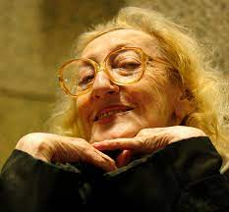
Nina Cassian
Ses premières tentatives littéraires sont encouragées par deux grands poètes roumains, Tudor Arghezi et Ion Barbu. «Un talent incontestable » fut le verdict d’Arghezi. « Nina est attirée par le mouvement communiste mais les « camarades » ne l’agréent pas, la considérant comme orgueilleuse et dominatrice» écrivait pour sa part, le critique, Alex Stefanescu.
Après une brève période durant laquelle elle écrit de la poésie réaliste socialiste, Nina revient à la littérature authentique, en s’adonnant à celle pour enfants.
En 1985, bénéficiaire d’une bourse de la Fondation Sörös, Nina Cassian se rend aux Etats-Unis en tant que professeur invitée pour donner un cours à New York. C’est là qu’elle apprend l’arrestation et le meurtre en prison de son ami, le dissident Gheorghe Ursu. Elle décide de ne plus rentrer au pays. En représailles à sa décision, Nina se voit confisquer son appartement de Roumanie. Ses livres sont interdits et retirés des bibliothèques, jusqu’à la chute du régime de Nicolae Ceausescu, en décembre 1989.

Slide 4
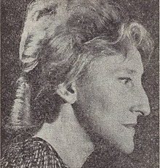
Nina Cassian
Ses poèmes sont parus dans les revues américaines, The New Yorker, Atlantic Monthly, New England Review et American Poetry Review. Une grande partie de la poésie de Nina Cassian a été traduite en anglais, italien et français. A son tour, Nina a traduit des œuvres de Vladimir Maiakovski, Kornei Ciukovski, Margarita Aliger, Yannis Ritsos, Christian Morgenstern, Paul Celan, Bertolt Brecht, Molière, Shakespeare.
Considérée comme une « des grandes séductrices de la littérature roumaine », Nina Cassian a été aimée par des écrivains célèbres. «J’ai aimé et on m’a aimée. J’ai créé non-stop. Parfois, j’ai été appréciée ; fréquemment, même de nos jours, marginalisée. Mais tout cela relève de l’équilibre de la vie», affirmait Nina Cassian dans une interview récente.

